Slide 1
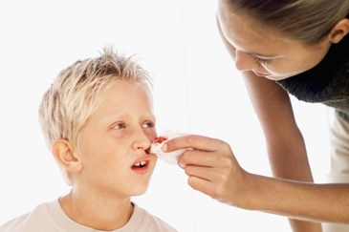
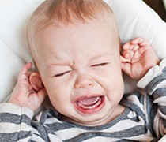
Bloedneus & OMA
Noorderpoort Praktijkscholing LF1 P2 Bloedneus en OMA
Bronhttp://www.menselijk-lichaam.com/wp-content/uploads/bloedneus.jpg
Bronhttps://www.nhg.org/sites/default/files/styles/intro_full/public/content/nhg_org/images/nieuws/otitis_nieuws.jpg?itok=f9ktgmWH

Slide 2
Epistaxis

Slide 3
Bloedneus
De oorzaak is meestal onschuldig — neuspeuteren — maar een achterliggende oorzaak kan een recidiverende bloedneus teweegbrengen. Bij kinderen speelt vooral verkoudheid een rol. Bij ouderen een hoge bloeddruk. Bij het gebruik van anticoagulantia (acenocoumarol) en trombocytenaggregatieremmers (acetylsalicylzuur, carbasalaatcalcium) kunnen zeer heftige en moeilijk te stelpen bloedneuzen optreden.
Noorderpoort Praktijkscholing LF1 P2 Bloedneus en OMA

Slide 4
Jongeren bloeden bijna altijd uit de locus Kiesselbachi, een kluwen van bloedvaatjes aan de voorkant van het neustussenschot.
Bij ouderen zit de bloeding vaak dieper in de neus, is daardoor moeilijker te stoppen.
Noorderpoort Praktijkscholing LF1 P2 Bloedneus en OMA

Slide 5
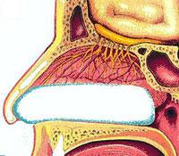
De huisarts kan de neus inspecteren en met neusdruppels proberen het slijmvlies te laten slinken.
Vaak houden kleine bloedingen op.
Hij kan het bloedende vaatje ook dichtbranden door aanstippen met trichloorazijnzuur of zilvernitraat, of met elektrocoagulatie (hyfrecator) of hij kan de neus tamponneren.
MK H12.2
Noorderpoort Praktijkscholing LF1 P2 Bloedneus en OMA

Slide 6
Bloedneus
Je begint altijd met de hoog urgente vragen!!!!
U2 Bloedt de neus nog?
U2 Hoe lang duurt het al?
U2 Wat heeft u gedaan om het bloeden te stelpen?
Noorderpoort Praktijkscholing LF1 P2 Bloedneus en OMA

Slide 7
Wat weet je over oorpijn?
Noorderpoort Praktijkscholing LF1 P2 Bloedneus en OMA

Slide 8
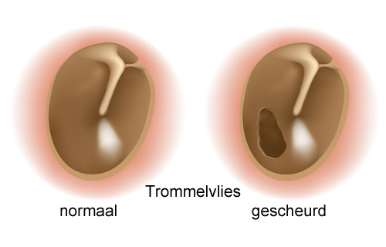
Het middenoor is een kleine holte die aan de buitenkant wordt begrensd door het zeer gevoelige trommelvlies.
Noorderpoort Praktijkscholing LF1 P2 Bloedneus en OMA
Bronhttps://www.thuisarts.nl/sites/default/files/images/TrommelvliesScheur-tekst.jpg

Slide 9
Filmpje oma

Slide 10
Otitis Media Acuta- Middenoorontsteking
Een middenoorontsteking kan veel pijn doen.
Zorg voor goede pijnstilling met 4 maal per dag paracetamol.
Helpt dat niet, overleg dan met uw huisarts of u ibuprofen kunt geven.
De pijn kan opeens verdwijnen. Het trommelvlies is dan gescheurd.
Er kan dan ontstekingsvocht uit het oor komen. Dit heet een loopoor.
Soms zit daar wat bloed bij. Dat is niet erg.
Meestal zijn de ergste klachten binnen 2 tot 3 dagen over en geneest alles vanzelf.
Noorderpoort Praktijkscholing LF1 P2 Bloedneus en OMA

Slide 11
Wat wil je weten?

